Slide 1
دور الامارة في العصر الاموي
محاضرة علمية لطلبة المرحلة الاولى الكورس الثاني
للعام الدراسي
2019م-2020م
د. نجاة علي محمد التميمي

Slide 2
استأثرت دور الامارة والقصور في الاقاليم المحررة من العالم العربي والاسلامي بالحظوة والعناية والاهتمام عند العرب والمسلمين منذ اواخر عصر الراشدين ولم يألوا جهداً في اختيار الموقع والتخطيط وانتقاء المواد البنائية والزخرفية ولا عجب في ذلك فهي مسكن لممثل الخليفة .
وتضم مؤسسات الدولة المختلفة .
وكانت دور الامارة تقع في ابرز مكان وسط المدينة قرب المسجد او ملاصقة له يصلهما ببعضهما ممر طويل عبر بوابة تفتح ليسهل على الامير الخروج الى بيت الصلاة ليئم المصلين في المسجد .
وقد اظهرت التنقيبات الاثرية في مواقع المدن الاولى اجزاء كثيرة من دور الامارة فيه وتم التعرف على تخطيطها وزخارفها والتطورات التي طرأت عليها خلال العصور المختلفة في هذا المبحث ما يخص دار الامارة في كل من البصرة والكوفة وواسط في العصر الاموي بصورة خاصة .

Slide 3
دار الامارة في البصرة
كانت الدار التي سكنها عتبة بن غزوان مبنية بالقصب كغيرها من بيوت البصرة على الاغلب وكانت غير بعيدة عن شرقي المسجد الجامع .
وعند ولاية ابي موسى الاشعري بنيت هذه الدار باللبن .
ولما وسع الوالي زياد بن ابيه مسجد البصرة جعل هذه الدار ملاصقة للمسجد وبناها باللبن والطين فكان الامام يخرج من الباب الذي فتح في جدار القبلة الى داخل بيت الصلاة دون ان يتخطى رقاب المصلين .
وعندما بنى الحجاج قصره في البصرة هدم هذه الدار بحجة اعادة بنائها في محاولة منه لطمس ذكر زياد بن ابيه إلا انها تركت على حالها مهدمة حتى عهد سليمان بن عبد الملك الذي امر ببنائها بمادة الأجر والجص فوق اسس الدار الاولى وجرت محاولة تعديل وتوسيع هذه الدار زمن الخليفة عمر بن عبدالعزيز الذي منع الوالي من ذلك .

Slide 4
دار الامارة في الكوفة
تعد هذه الدار من اقدم العمائر الاسلامية التي عثر عليها في العراق بل هي اقدم دار الامارة كشفت عنها التنقيبات حتى الان في العالم الاسلامي .
بنى سعد بن ابي وقاص هذه الدار على مقربة من الجامع يفصل بينهما شارع تمت ازالته فيما بعد ووصل بين البنائين بأمر من الخليفة عمر بن الخطاب (رض) بعد سرقة بيت المال من هذه الدار . وكشفت التنقيبات عن مدخل في جدار القبلة يصل بين المسجد والدار التي جددها الوالي زياد بن ابيه عندما اعاد بناء المسجد .
وقد اهملت المراجع ذكر تخطيط الدار وما جرى عليها من اضافات خلال العصور التالية الا ان دائرة الاثار والتراث ومن خلال مواسم عديدة ابتداء من عام 1938م وحتى الوقت الحاضر كشفت كثيراً من معالم تخطيطها وزخارفها والاضافات التي جرت عليها

Slide 5
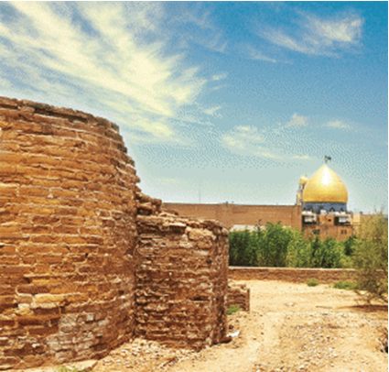
وظهر ان الدار تتألف من وحدات بنائية عديدة لكل منها فناء واسع ويحيط بهذه الوحدات سوران ضخمان مربعاً الشكل احدهما داخل الاخر ، والخارجي منهما مربع طول ضلعه حوالي 170م مبني بالأجر والجص وسمكه 4م وارتفاعه حوالي 20م تدعمه ابراج نصف دائرية ستة في كل ضلع عدا الضلع الشمالي الذي يدعمه برجان فقط

Slide 6
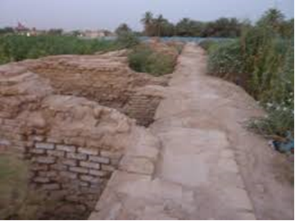
تنقيبات دار الامارة في الكوفة

Slide 7
اما السور الداخلي فيتصل ببناية القصر الرئيسية وتخطيطه مربع طول ضلعه 110 م تقريباً وسمكه حوالي المترين ومدعم بأبراج نصف دائرية : اربعة ابراج على كل من اضلاعه الاربعة كلها مبنية بالأجر والجص .
وقد كشفت التنقيبات عن بعض الوحدات البنائية بين السورين .
وفي كل ضلع من اضلاع السور الداخلي مدخل او مداخل بعضها اضيف في مدد لاحقة
اما المدخل الرئيس فيقع في منتصف الضلع الشمالي مواجهاً للمدخل الرئيس في السور الخارجي
ويحيط السور الداخلي بوحدات بنائية عديدة من بينها مخازن وحمامات ومرافق اخرى ولكل من هذه الوحدات فناء واسع مبلط تطل عليه بوائك متناظرة تقوم مقام المداخل الرئيسة الى هذه الوحدات .
وقد اظهرت التنقيبات في بعض الحجرات زخارف مكونة بطريقة اختلاف وضع الاجر وقطع من الزخارف المحفورة على الجص وكذلك على زخارف مرسومة بالألوان المائية وكتابات بالخط الكوفي فضلا عن بعض اللقى من فخار وخزف وزجاج ومسكوكات ومعادن يرجع تاريخها الى المصرين الاموي والعباسي بشكل خاصة .

Slide 8
دار الامارة في الموصل
ولا يفوتنا ونحن نتكلم عن دور الامارة في الامصار والمدن الجديدة في العراق ان نشير الى دار الامارة في مدينة الموصل التي فتحها عتبة بن فرقد السلمي سنة 16هـ / 637 م زمن الخليفة عمر بن الخطاب (رض) وبنى فيها داراً للأمارة سنة 17هـ / 638م في مكان مجاور للمسجد الجامع . وقام بتوسعة هذه الدار والمسجد عرفجة بن هرثمة البارقي سنة 22هـ / 642م ثم وسعها الامويون وابقوها مقراً للأمارة عدا الحر بن يوسف الذي اتخذ (المنقوشات) داراً للأمارة ومسكناً له ولأسرته سنة 106هـ / 724م . وسميت المنقوشة لأنها كانت منقوشة بخشب الساج والرخام والفسيفساء الملونة كما قيل ان هذه الدار شيدت بالرخام الابيض وزخرفت بالحجارة المنقوشة بالألوان وحملت سقوفها على اكتاف واعمدة من الخشب .
وترك العباسيون المنقوشة واتخذوا من الدار الاولى دار امارة لولاتهم ولم يصلنا شيء من اثار هذه الدار كما لم تكشف التنقيبات عن تخطيطها وعن عناصرها المعمارية والزخرفية .

